Slide 1

CHÀO MỪNG CÁC EM ĐẾN VỚI TIẾT HỌC HÔM NAY

Slide 2

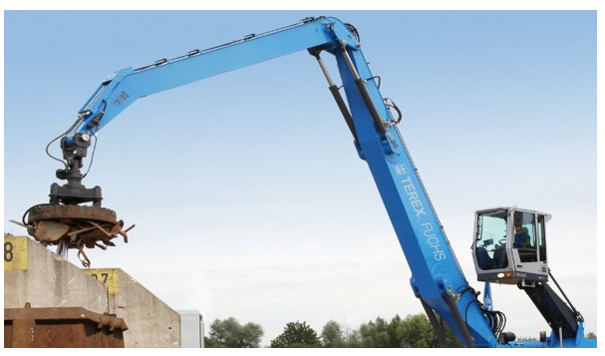
Đây là nam châm của cần cẩu dọn rác kim loại. Theo em, nam châm ở cần cẩu có phải là nam châm vĩnh cửu mà ta đã học không? Vì sao?

Slide 3
BÀI 21: NAM CHÂM ĐIỆN

Slide 4
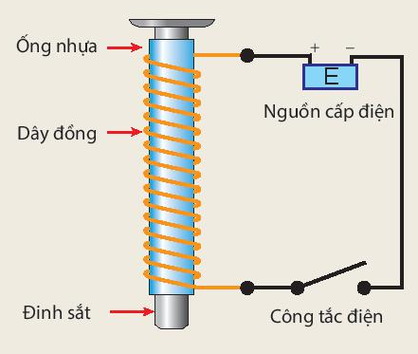
I. NAM CHÂM ĐIỆN
Quan sát hình bên cấu tạo của nam châm điện, đọc thông tin trong SGK và trả lời câu hỏi:
- Nam châm điện là gì?
- Mô tả cấu tạo của nam châm điện.

Slide 5
Các thí nghiệm cho thấy, dòng điện chạy trong dây dẫn thẳng hay trong cuộn dây đều sinh ra từ trường, người ta ứng dụng tính chất này để chế tạo ra nam châm, gọi là nam châm điện.

Slide 6
Cấu tạo của nam châm điện:
A là ống dây dẫn
B là là một thỏi sắt non được lồng vào trong lòng ống dây.
Hai đầu cuộn dây được nối với hai cực nguồn điện E thông qua khóa K.

Slide 7

Làm cách nào để biết ống dây đã trở thành nam châm điện?
Để biết ống dây đã trở thành nam châm điện hay chưa, ta cho dòng điện chạy vào ống dây bằng cách đóng khóa K.

Slide 8
II. Chế tạo nam châm điện đơn giản
Chia HS thành các nhóm, quan sát hình bên và tiến hành thí nghiệm chế tạo nam châm điện đơn giản.

Slide 9

Cách làm:
Dùng một đoạn dây đồng quấn xung quanh một ống nhựa, luồn vào trong ống một chiếc đinh sắt dài, nối hai đầu dây với nguồn điện (pin) qua một công tắc điện.

Slide 10

Tiến hành thí nghiệm
Thay đổi nguồn điện bằng cách tăng số pin, đóng công tắc điện
Đóng công tắc điện
Thay đổi cực của nguồn điện
Ngắt công tắc điện

Slide 11

Từ kết quả thí nghiệm, em rút ra kết luận gì về từ trường của nam châm điện?
Từ trường của nam châm điện chỉ tồn tại trong thời gian dòng điện chạy trong ống dây. Dòng điện thay đổi thì từ trường của nam châm cũng thay đổi.

Slide 12
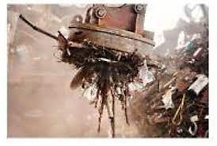
Một số ứng dụng của nam châm điện
Cần cẩu dọn rác:
Nam châm điện được dùng ở cần cẩu dọn rác có lực từ rất mạnh, Nam châm điện còn là bộ phận không thể thiếu trong các động cơ điện, máy phát điện.

Slide 13
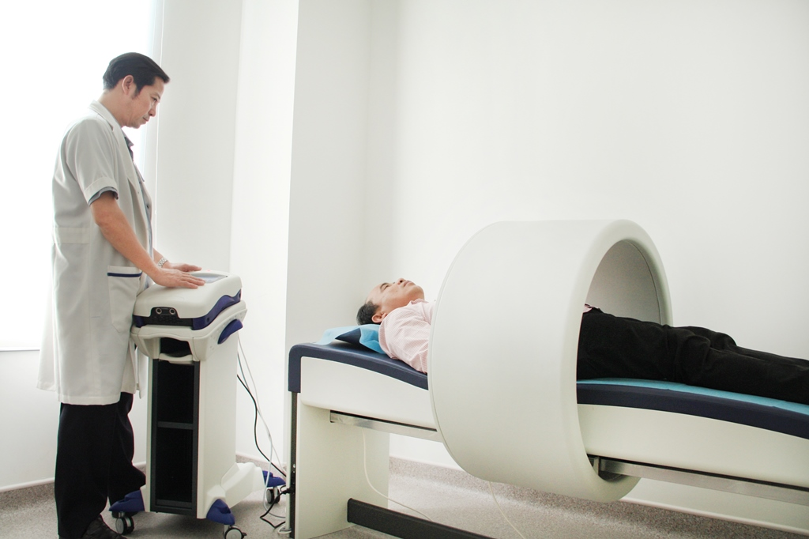
Một số ứng dụng của nam châm điện
Y học:
Dùng từ trường và sóng ra-đi-o nhằm giải quyết tại chỗ các vấn đề trong bộ phận cơ thể của bệnh nhân mà không cần phẫu thuật xâm lấn.

Slide 14
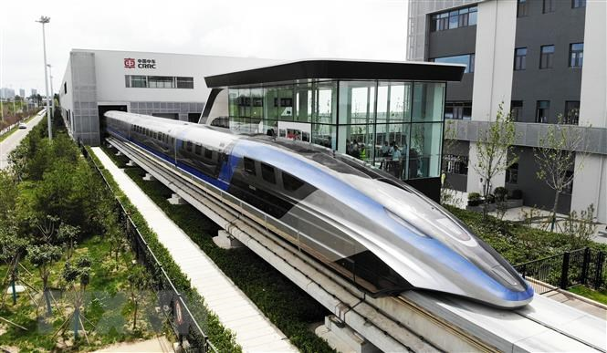
Một số ứng dụng của nam châm điện
Công nghiệp:
Động cơ điện, xe bán tải điện, micro, bộ cảm biến, loa phóng thanh, ống sóng đi du lịch, tàu điện từ.

Slide 15
TỔNG KẾT
Cấu tạo của nam châm điện bao gồm ống dây dẫn, một thỏi sắt non lồng trong lòng ống dây, hai đầu ống dây nối với 2 cực của nguồn điện. Lõi sắt non trong ống dây có tác dụng làm tăng từ trường của nam châm điện.
Từ trường của nam châm điện chỉ tồn tại trong thời gian dòng điện chạy trong ống dây. Dòng điện thay đổi thì từ trường của nam châm cũng thay đổi.

